Slide 1
企业12345 您的网上办公室
任何时候，任何地点，可与任何人，共享信息，进行沟通与协作。

Slide 2
一、 企业12345简介

Slide 3
企业12345平台的理想
我们的理想是：为企业提供
跨时间地域的网上办公平台
为企业打造一个不受时间和空间限制的网上办公环境
更便捷的沟通与协作
在任何时候，任何地点，可与任何人，共享信息，进行沟通与协作
促进企业知识的流动
让业务链上原本割据的知识，成为依权限共享的知识流，真正流动起来。

Slide 4
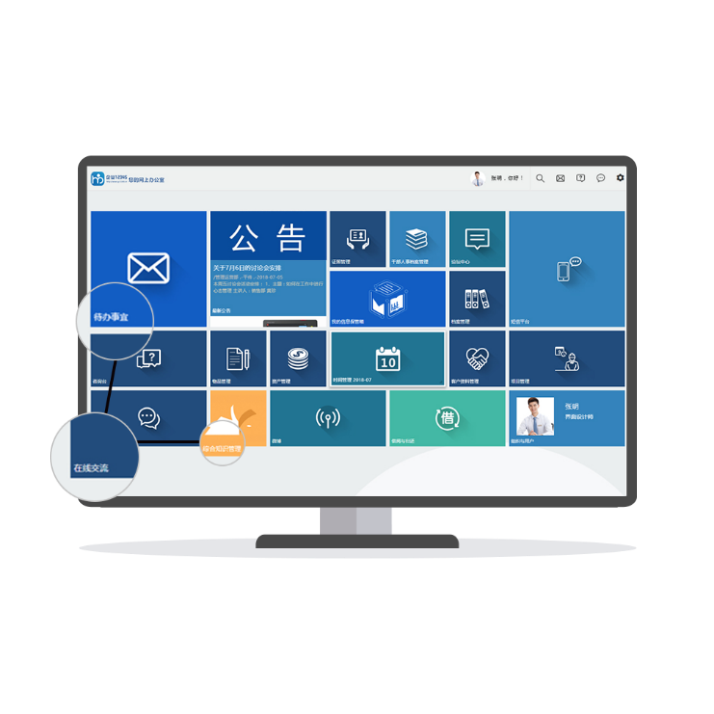
企业12345的准备工作
近30年经验积累
近30年在综合性知识管理系统的开发、供应与运营经验
8年的筹备
经过了8年的筹备，为了让企业12345面向市场
政府、高校与行业巨头的大力支持
得到微软、DELL、华为以及当地政府的大力支持，与国防科大、华南理工、湖大等建立了广泛的联系
企业12345，
是一个企业综合知识管理的云平台。
最为先进的技术
随着云计算、大数据以及区块链等技术的发展，我们认为，是推出的时候了…
4

Slide 5

企业12345的定位
5.沟通与协作
4.共享信息
3.与任何人
2.任何地点
1.任何时间
也许很多人都会问：
QQ、微信、钉钉等，不是都可以实现上述的12345吗？
使用上述软件主要体现的是共享性，有点像大家一起聚在咖啡厅聊天，或是去参加朋友组织的家庭聚会，使用共享办公室，
那么，企业12345，就是企业自己独立的办公室，甚至办公楼…
5

Slide 6



企业12345的主要服务
基础服务
增值服务
企业网站
会博通知识云管理系统
对外形象
企业12345为企业用户提供一整套的企业信息化管理方案：会博通知识云管理系统是一个以文档为基础的企业知识管理系统，功能涵盖办公管理（OA）、综合档案管理、内容管理、证照管理、客户关系管理以及知识资源整合等各种综合性知识管理；企业网站的定制开发和托管业务以及企业邮箱服务，打开企业与客户的沟通渠道。
内部管理
企业邮箱
对外沟通

Slide 7

企业12345增值服务
企业官网
企业邮箱
资深网站设计师采用专门的网站设计工具（开发接口），为客户量身定制所需要的网站，用户可直接依权限在会博通知识云管理系统中更新主要的网站内容，以使网站的内容管理，成为知识管理系统的一部份。
企业已有的网站也可以托管到企业12345平台运营管理。
通过邮件网关与会博通知识云管理系统相连，自动接收外部邮件，
有权限的企业员工也可通过邮件网关将邮件发送到外部邮箱中。
企业可使用自己专有的邮件域名（推荐），
亦可使用qy12345.cn作为邮件域名，
可以设定企业员工发送外部邮件的权限。

Slide 8
二、 企业12345服务功能介绍

Slide 9






企业12345的技术基础
面向对象的管理
面向应用的开放接口
应用模块化
组织机构虚拟化
与职责一致的权限管理
跨平台设计

Slide 10





企业12345基础服务 — 会博通知识云管理系统（一）
为企业打造一个不受时间和空间限制的网上办公环境
即时交流
不仅提供支持语言、文字的单向或多人的在线交流，还独创符合企业使用的在线交流室，可根据权限加入交流或旁观直播。
最新公告
实现从公告的起草、审核、发布到最后的归档全流程规范化管理。
审批流程
可使用开放性的自由流程，或套用可自定义的流程、表单模板，让审批更灵活。
时间管理
实现企业工作时间与事务安排的有序化管理，并完美实现日常考勤，记录工作轨迹，提升组织绩效！
工作汇报
日报、周报、月报随时汇报，充分展示员工的工作成就！

Slide 11






企业12345基础服务 — 会博通知识云管理系统（二）
让业务链上原本割据的知识，成为依权限共享的知识流，真正流动起来
知识文档管理
支持自由定义知识文档管理分类，以及可以自由赋予知识文档属性标签，从而形成知识大数据，并且，每一个知识文档均可发起流程，实现协同工作、业务审批等需要。
综合档案管理
符合国家档案管理标准，涵盖国家十大类及干部人事档案等综合档案门类，实现实体与数字化档案的采集、录入、整理、扫描上传、归档入库、编研、注销等全生命周期管理。
客户资料管理
客户信息、资料、合同、沟通记录、服务记录、客服跟进等综合管理。
证照及知识产权管理
有序化管理企业证照及知识产权，按权限查阅、应用、借阅等，全面把控应用安全。
D
网站内容管理
实现从网站内容（企业咨询、招聘信息等）的起草、审核、发布到归档的全流程管理。
知识分享应用
论坛中心、咨询台以及微博等知识分享应用，助力整合分散在企业员工的智力资源以及隐性知识，打开企业知识共享的窗户。

Slide 12
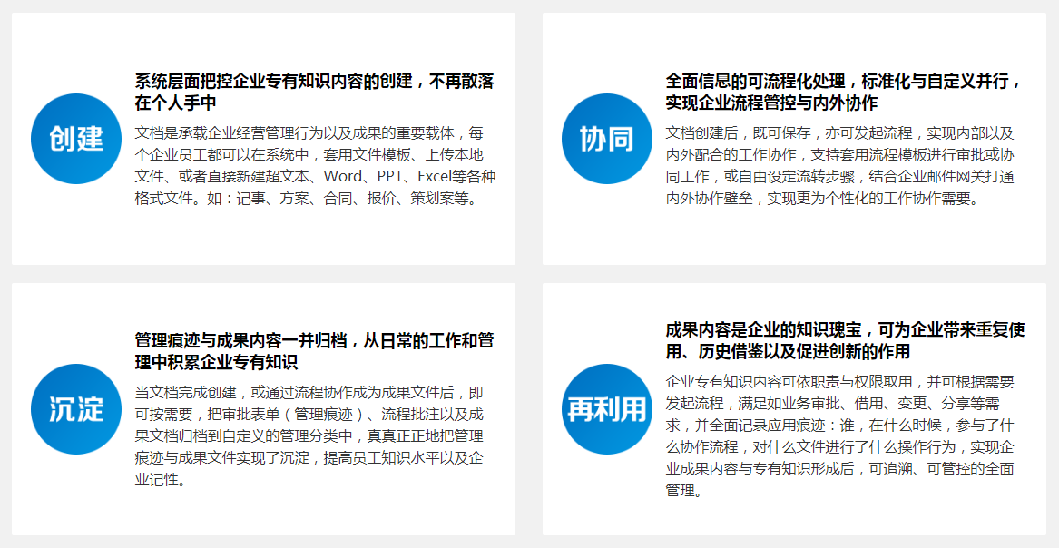
会博通知识云管理系统应用价值
贯穿知识文档从创建、协作、归档到再利用的全生命周期管理，助力企业沉淀管理痕迹及成果内容，可追溯、可管控

Slide 13
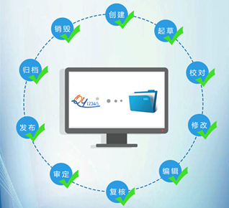
会博通知识云管理系统系统特色（一）
集中统一管理企业核心资料
企业员工70~90%的时间都在处理文档，会博通知识云管理系统允许从起草、校对、审批、发布到归档，流程化管控文档的全生命周期。

Slide 14
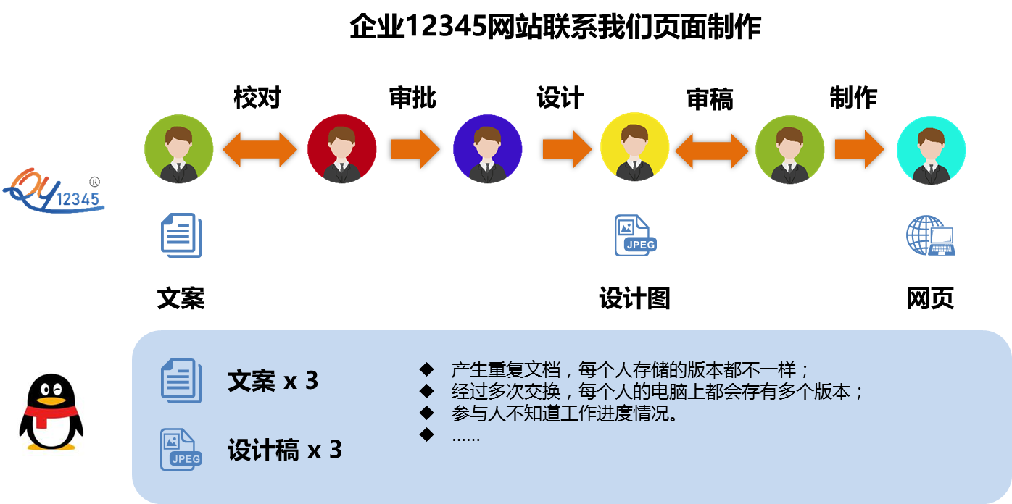
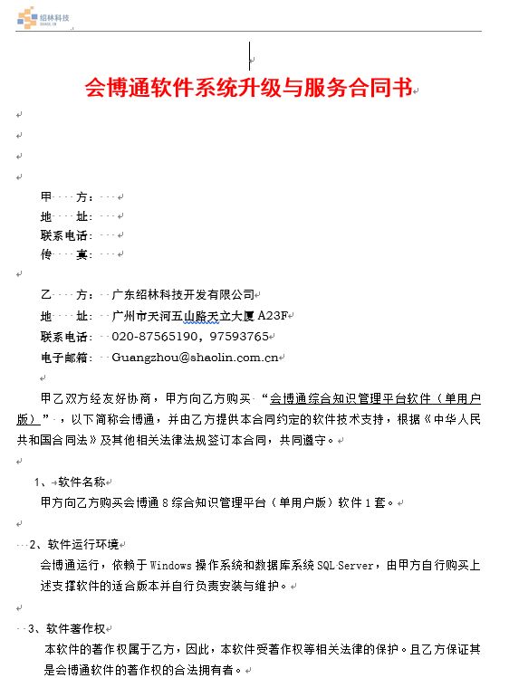
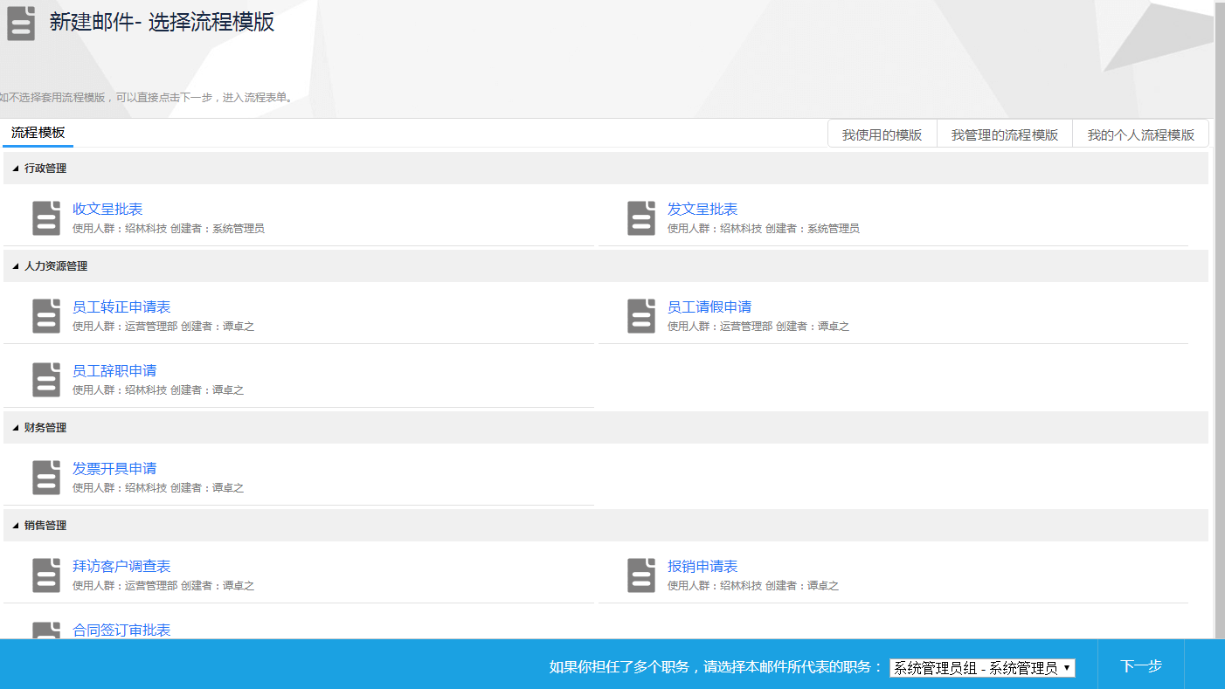
会博通知识云管理系统系统特色（二）
标准化与自定义并行实现企业流程管控
正文模板可发起如合同、通知等规范性文档的审批审批，不仅可以套用流程模板实现标准化，还可以使用自有流程实现自定义的流程协作。
标准化的流程审批
自定义的流程协作
合同模板、报价模板、通知模板
……
表单模板、流程模板

Slide 15
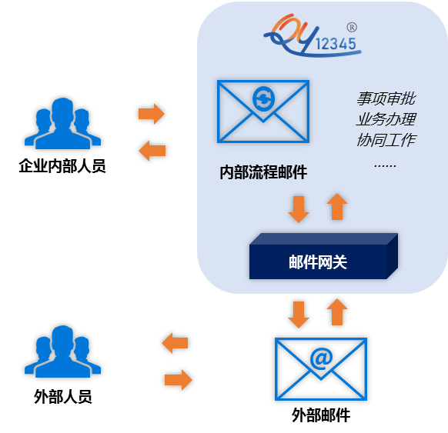
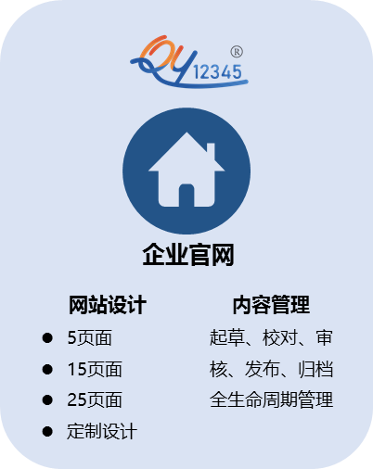
会博通知识云管理系统系统特色（三）
内外沟通全面流程化体现
内部审批对外反馈，外部反馈内部传阅，结合企业官网，统一企业对外形象展现。
企业邮箱
企业官网

Slide 16
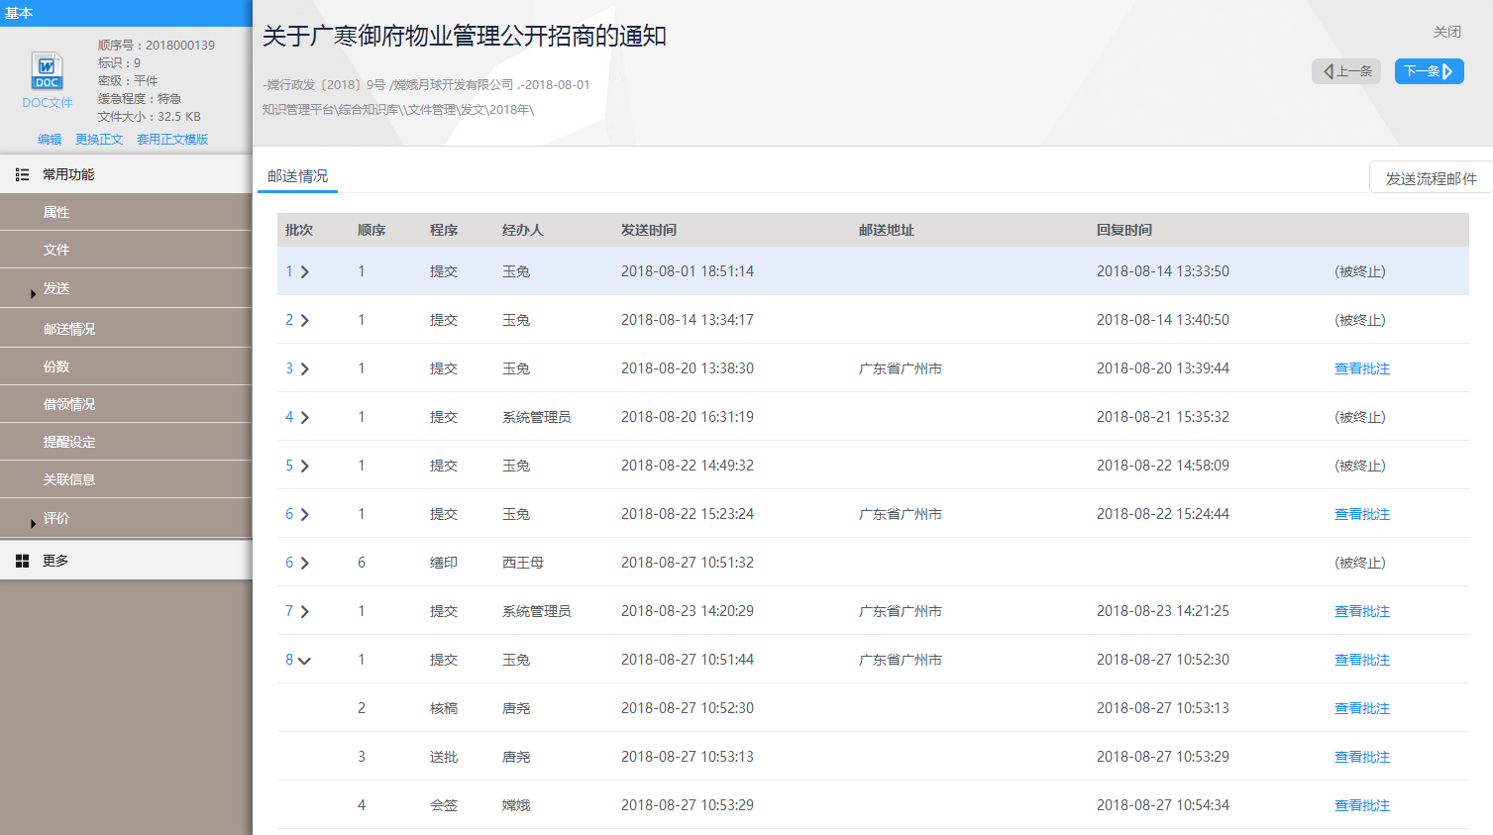
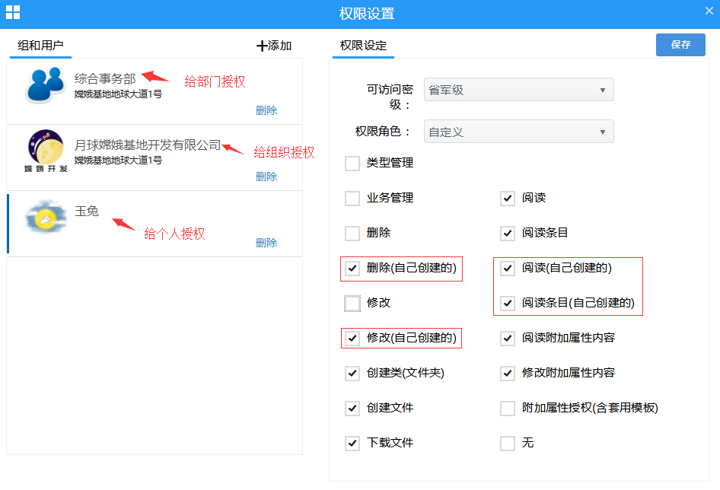
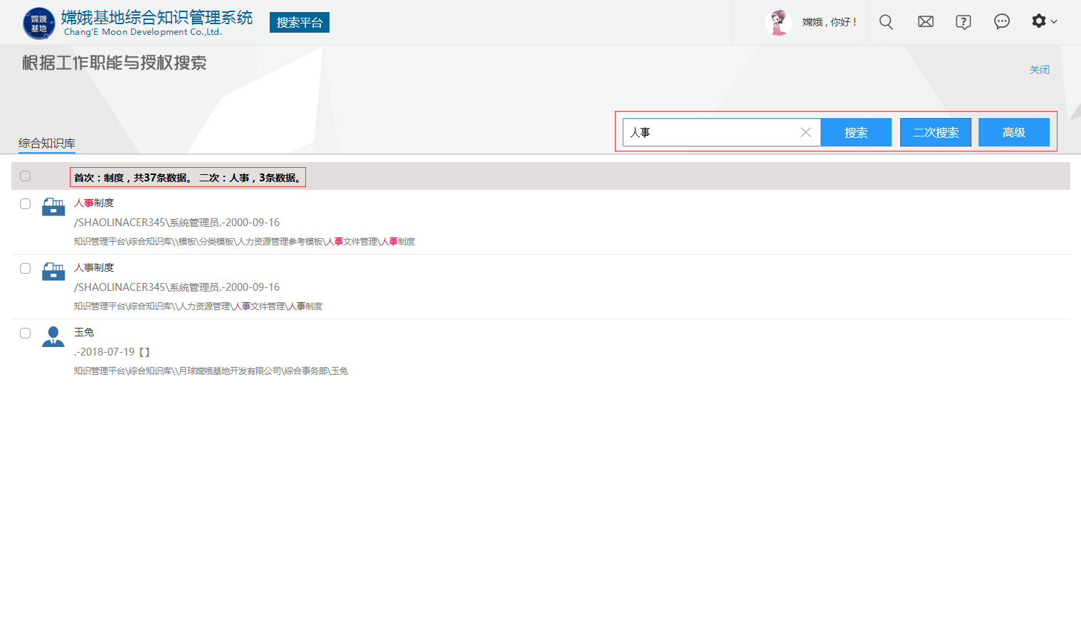
会博通知识云管理系统系统特色（四）
所有经营痕迹完整沉淀，助力提高企业记性
所有审批痕迹全面记录，成果内容均可实现分门别类的归档管理，按权限取用，响应员工需求，为客户呈现最为专业的产品与服务。
审批痕迹全记录
细粒化的权限管理
便捷的搜索平台

Slide 17
三、 企业12345服务优势

Slide 18
SaaS云平台优势
为企业打造省事、省心、便捷以及高性价比的企业信息化解决方案
A
无须部署安装
无须独立购买服务器，构建网络环境，申请配置即可使用。
B
无须维护更新
企业12345为您提供最新的应用程序，以及无限次数的远程技术服务。
企业12345 网上办公室
SaaS云平台优势
C
跨越时间与空间界限
为企业提供不限时间与空间限制的网上办公环境。
D
快捷简便
应用轻量化，操作简单，打通企业内外沟通与协作需求。
E
高性价比
企业12345提供全套的企业信息化解决方案，不仅实现内部管理，还统一企业对象形象建设。

Slide 19




企业12345基础建设优势
为企业提供高可靠性、私密性、先进性的企业级应用平台
避免企业在公网上“裸奔”
企业级
硬件防火墙
超融合三副本
服务器集群
运行程序、数据库均为企业独占（非共享）
由自有知识产权构成的综合知识管理体系

Slide 20


企业12345的安全机制
方便组合的安全机制
让组织的核心竞争力得以安全地传播与利用。
痕迹记录
USBKey
数字证书
机器指纹
登录安全
防扩散水印

Slide 21

企业12345服务质量控制
信息化的服务流程
会博通的售后服务流程，已采用会博通技术全面信息化。
呼叫中心在获得用户的服务申请后，会及时通过信息化的流程将任务下达给相应的技术支持工程师，技术支持工程师在收到任务单后，将在规定的时间内，与用户取得联系，为用户解决问题。
服务后的用户调查
呼叫中心的管理人员，将不定期的抽查任务单的处理情况，并进行用户调查，了解和分析用户的满意程度，并根据调查结果，进一步改善和优化技术支持工作。
用户投诉及处理
用户如对技术支持工程师所提供的服务有不满意之处，请及时向绍林科技呼叫中心投诉，每一项用户投诉，都将得到认真的调查与处理，并在3个工作日内给用户一个合理的答复。

Slide 22
企业12345 您的网上办公室
使您的企业运作，
不再受时间与空间的限制，
任何时候、任何地点，连接网络就可办公 …

Slide 23

谢谢
Thank You
谢谢
Thank You

